Slide 1

Computação nas Nuvens
Gerenciamento de Projetos usando Zoho Projects

Slide 2
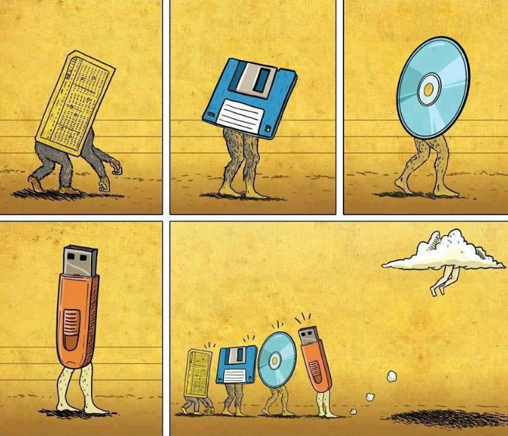
Introdução
O que é Computação nas nuvens? (Cloud Computing);
Dados e aplicações distribuidos em rede;
Exemplo: Webmail (Gmail, Hotmail)
Notes:
Luiz Gomes

Slide 3
Gerenciamento de Projetos
Aplicação de conhecimento, habilidades, ferramentas e técnicas às atividades do projeto a fim de atender aos seus requisitos(PMI,2008)
Notes:
Francizozi

Slide 4


PMBOK
PMBOK – Project Management Body of Knowledge (Corpo de conhecimentos em Gerengiamento de Projetos);
Gerenciado pelo PMI – Project Management Institute, EUA.
Notes:
Francizozi

Slide 5
PMBOK
Teoria, técnicas e ferramentas;
Origem Militar;
Processos;
Notes:
Francizozi

Slide 6
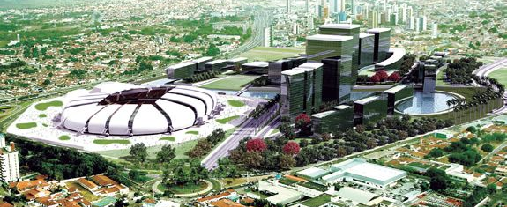
Projetos
Esforço temporário empreendido para criar um produto, serviço ou resultado exclusivo.
Notes:
Francizozi

Slide 7
Áreas de Conhecimentos
Processos;
Entradas
Ferramentas
Técnicas
Saídas
Notes:
Ivan

Slide 8
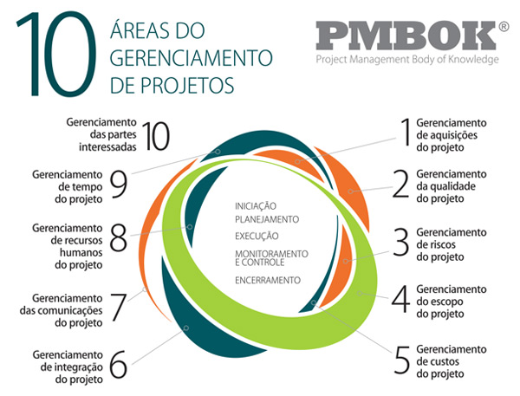
Áreas de Conhecimentos
Notes:
Ivan

Slide 9

Zoho
Fundada em 1996, Pleasanton, CA;
“Ser inovador significa pertubar o status”;
Produtos voltados a negócios cloud;
http://www.zoho.com
Notes:
Gilson Moura

Slide 10
Zoho Projects
Gráficos de Grant;
Dependências entre as tarefas;
Calendário do projeto;
Relatórios;
Gerenciamento de usuários;
Wiki;
Chat;
Fórum.
Notes:
George

Slide 11
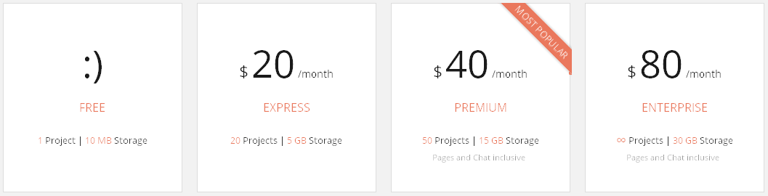
Zoho Projects
Notes:
George

Slide 12
Zoho Projects – Projeto Artigo
 |  | Fevereiro
Atividade 1 | Definir o tema da pesquisa | 03
Atividade 2 | Levantamento bibliográfico | 03
Atividade 3 | Coleta e análise dos dados | 03
Atividade 4 | Pré-Textuais | 03 e 04
Atividade 5 | Textuais | 04 e 06
Atividade 6 | Pós-Textuais | 07
Atividade 7 | Revisão | 07
Atividade 8 | Entrega do Resumo | 07
Atividade 9 | Entrega do Artigo completo | 21
Notes:
George

Slide 13
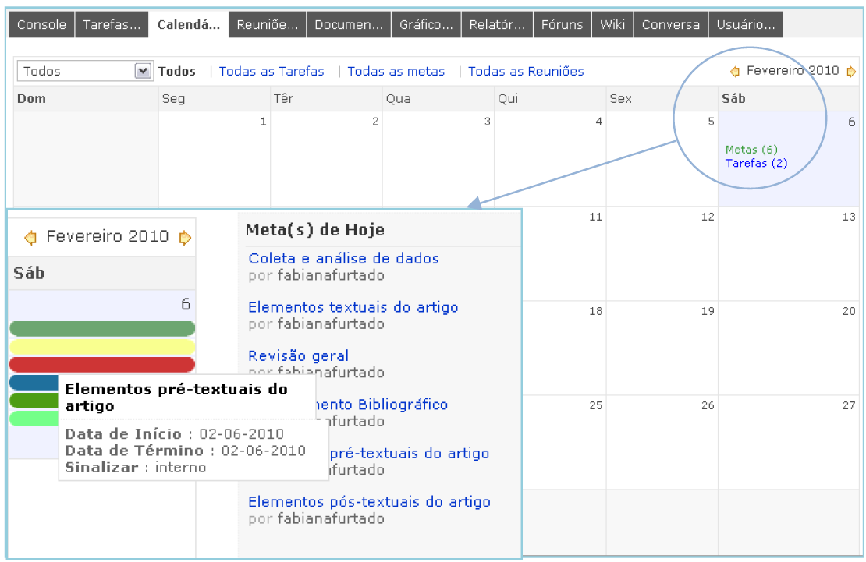
Zoho Projects – Projeto Artigo
Notes:
George

Slide 14
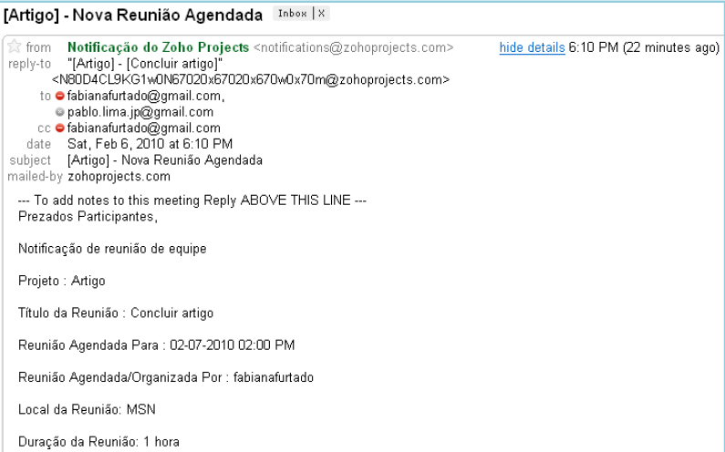
Zoho Projects – Projeto Artigo
Notes:
George

Slide 15
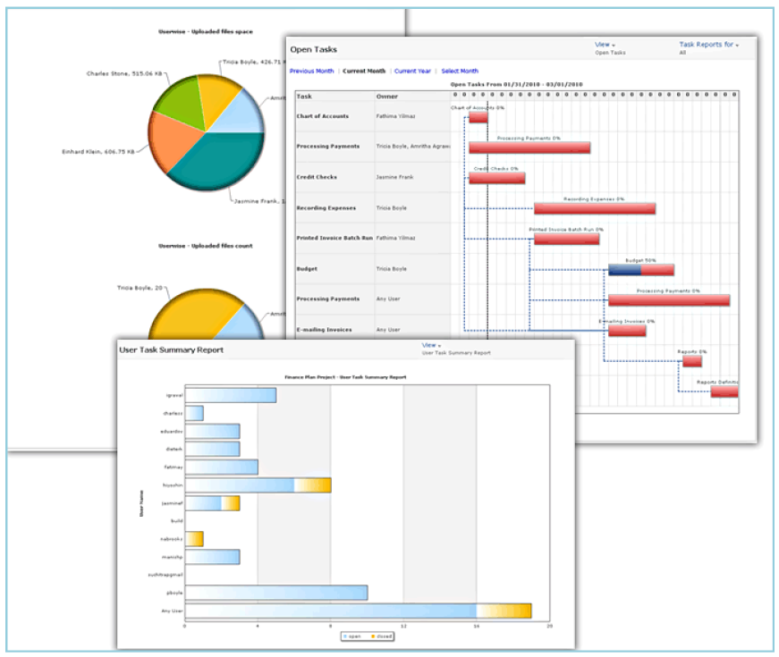
Zoho Projects – Projeto Artigo
Notes:
George

Slide 16
Considerações Finais
Benefícios no gerenciamento de projetos utilizando a computação nas nuvens ( redução de custos e aumento de produtividade)
Notes:
Gilson Moura

